Slide 1
Управління освіти і науки Ірпінської міської ради
Науково – методичний центр
Дошкільний навчальний заклад «Первоцвіт»
Ірпінської міської ради Київської області
ЗВІТ
завідуючої Петриченко Наталії Олексіївни
перед колективом та громадськістю
про роботу закладу
в 2016 – 2017 навч. році.

Slide 2
ОСНОВНІ ХАРАКТЕРИСТИКИ ДНЗ:
- загальна площа всіх приміщень – 659,5 кв.м.
- загальна площа групових приміщень – 390,72 кв.м.
- загальна площа присадибної ділянки – 4000 кв.м.
- проектна потужність ДНЗ – 60 дітей

Slide 3
ДНЗ В 2016 -2017 Н.Р. НАЛІЧУВАВ 3 ГРУПИ:
ясельно – молодша
середня
старша
Охоплював 130 дітей дошкільного віку.
З них 45 дітей 5-річного віку (34,6 % від загальної кількості дітей)
Середня наповнюваність груп – 43,3 дітей
Наповнюваність садочка дітьми – 216 %.

Slide 4
КОМПЛЕКТАЦІЯ ПЕДАГОГІЧНИМ ПЕРСОНАЛОМ
З 9 педагогів 7 мають вищу освіту, 1– початкову вищу освіту,1 – незакінчену вищу.
У ДНЗ працюють:
- завідуюча ДНЗ з навантаженням 1 ставки
- музичний керівник -//- 0,75 ставки
- практичний психолог -//- 0,5 ставки
- вчитель – логопед -//- 1 ставки
- 4 вихователі -//- 4,5 ставки
- 1 вихователь продовженої групи -//- 0,5 ставки
- фізінструктор -//- 0,375 ставки
- керівник хореографічного гуртка -//- 0,375 ставки

Slide 5
ЯКІСНИЙ СКЛАД ПЕДАГОГІВ
На даний момент педагоги мають кваліфікаційні категорії:
«Спеціаліст із середньою спеціальною освітою» - 1
«Спеціаліст другої категорії» - 0
«Спеціаліст першої категорії» - 2
«Спеціаліст вищої категорії» - 4
Без категорії - 2
Мають педагогічне звання «Вихователь – методист» - 2

Slide 6
ЗАГАЛЬНА ОЦІНКА РЕЗУЛЬТАТІВ НАВЧАЛЬНОГО РОКУ
В ДНЗ в 2016 – 2017 навч. році навчально – виховна робота з дітьми була направлена на виконання завдань, які були поставлені на початку року, а саме:
- Виховання почуття патріотизму та національної свідомості дошкільнят.
- Формування у вихованців навичок спілкування і ефективної взаємодіх з іншими дітьми та дорослими людьми.
- Фізкультурно-оздоровча робота в дошкільному навчальному закладі.
- Єкономічне виховання.

Slide 7
Педагогічний колектив працював
над реалізацією програм «Дитина»
(молодша та середня групи)
та «Впевнений старт» (старша група),
використовуючи в роботі й інші альтернативні програми, затверджені Міністерством освіти
та науки України.

Slide 8
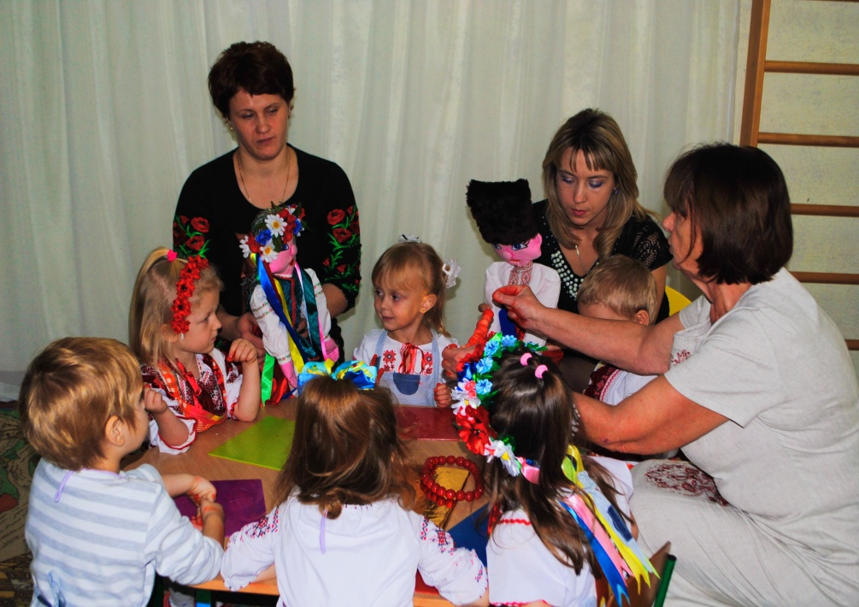
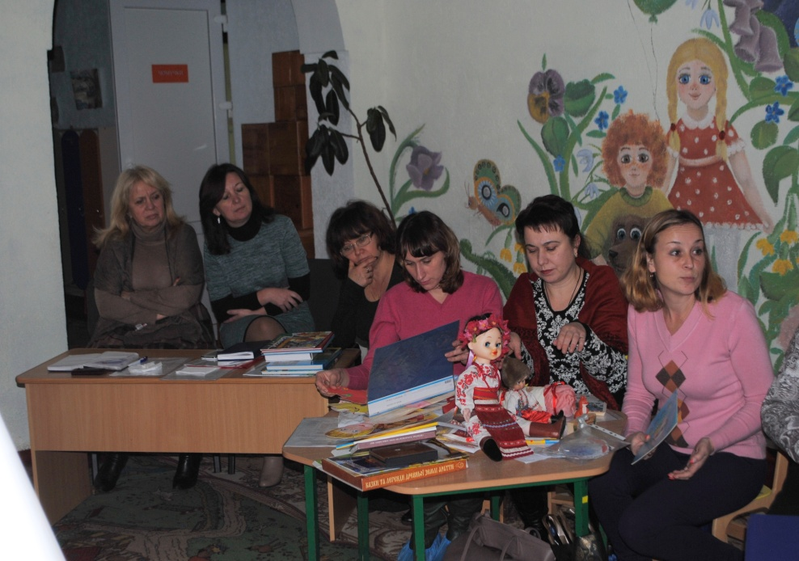
Протягом навчального року в закладі було проведено на досить високому рівні міські методичні заходи:
Методичне об’єднання вихователів ясельно-молодших груп з теми «Народознавство в групах молодшого дошкільного віку»;

Slide 9
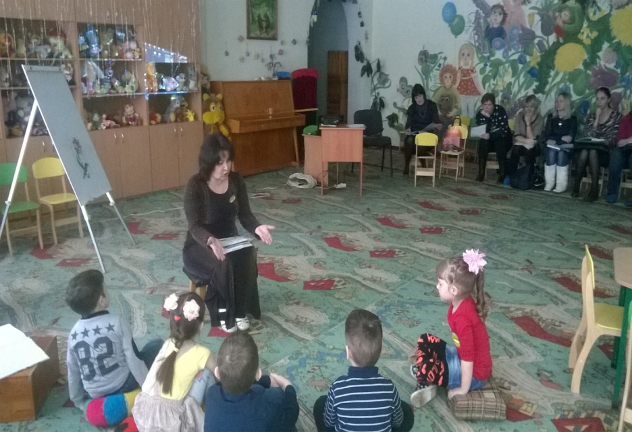
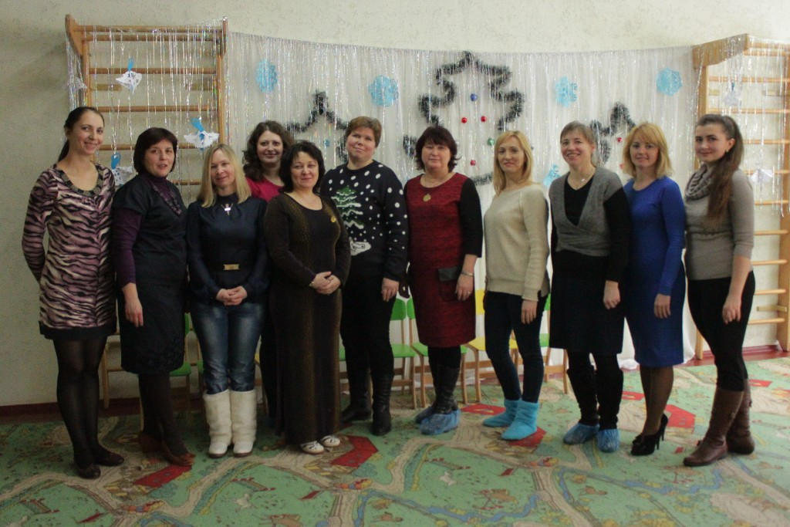
Методичне об’єднання вчителів-логопедів з теми «Формування комунікативних навичок у дітей дошкільного віку із загальним недорозвитком мовлення»

Slide 10
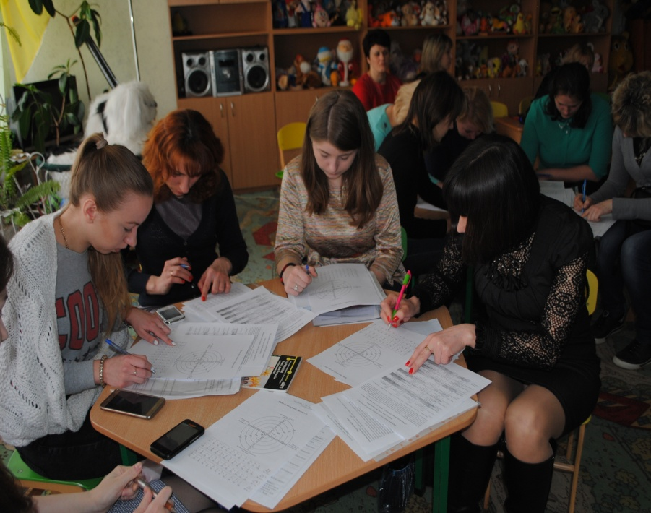
Школа молодого вихователя з теми «Професійно значущі якості особистості педагога дошкільного закладу»

Slide 11
В цьому навчальному році вихователь старшої групи Комаренко Ю.В. прийняла участь в дослідно-експериментальній роботі всеукраїнського рівня:
«Психолого-педагогічне забезпечення особистісно зорієнтованої освіти на засадах гуманної педагогіки в дошкільному навчальному закладі».

Slide 12
% ВІДНОШЕННЯ ЗАСВОЄННЯ ЗНАНЬ ДІТЬМИ
Вікова група | Початок року |  | Кінець року
 | К-ть дітей з середнім та високим рівнем інтелекту | К-ть дітей з низьким рівнем інтелекту | К-ть дітей з середнім та високим рівнем інтелекту | К-ть дітей з низьким рівнем інтелекту
4 – 5 років ( 42 дітей) | 64,3% | 31% | 78,6 % | 21,4 %
5 – 6 років (47 дітей) | 76,6% | 23,4% | 93,6% | 6,3 %

Slide 13
МАТЕРІАЛЬНО -ТЕХНІЧНА БАЗА
Для створення належних умов перебування дітей в дошкільному закладі матеріально-технічна база постійно удосконалюється, модернізується та поповнюється.
За рахунок бюджету Ірпінської міської ради:
Придбання постільної білизни – 7310 (43комплекти по 170грн.)
Придбання кухонного посуду – 4000 грн.
Ремонт холодильної шафи – 2900 грн.
Господарчі товари – 3500 грн.
- Фарба для літніх ремонтних робіт – 14 банок по 2.700 кг.
- Набори цукерок до Новорічного свята .

Slide 14
ЗА РАХУНОК СПОНСОРСЬКОЇ ДОПОМОГИ ГОСТОМЕЛЬСЬКОЇ СЕЛИЩНОЇ РАДИ:
- Річна підписка періодичної педагогічної преси –3000 грн,
- Набори цукерок до Дня Святого Миколая,
- Ремонт телефону (заміна телефонного кабеля),
- Подарунки дітям довипускного свята,
- Забезпечення транспортним засобом для виступу дітей на фестивалі дитячої творчості та зльоті юних туристів дошкільних закладів м.Ірпеня.
- Придбання ксерокопіювальної техніки «Canon».

Slide 15
ЗА БЛАГОДІЙНІ КОШТИ БАТЬКІВ:
Обслуговування комп’ютерної техніки – 1300 грн.
Придбання постільної білизни – 6970 (41комплект по 170грн.)
Масло та бензин до газонокосарки – 270 грн.
Витрати на різні господарчі товари та ремонтні роботи – 2690 грн
Канцелярські товари та методична література – 2070 грн.
- Пошив елементів космтюмів (наголовники) до художньої самодіяльності – 1400 грн.
Роутер (підключення до Інтернету) – 400 грн.
Посуд столовий (чашки, тарілки) – 1250 грн.
- Комп’ютерна техніка ( процесор, екран, клавіатура)
– 4000 грн.

Slide 16
БАТЬКІВСЬКИМИ КОМІТЕТАМИ ПРИДБАНО В ГРУПИ:
Іграшки та ігрове обладнання,
Настільно-друковані ігри,
Канцтовари,
Навчальне обладнання.
Миючі засоби, туалетний папір, серветки і т.д.
Батьки старшої (випускної) групи подарували садочку дитячі музичні інструменти, іграшки.

Slide 17
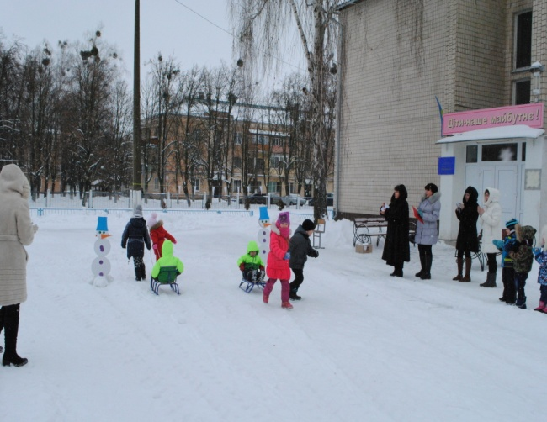
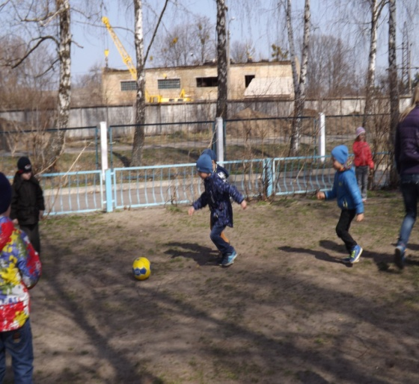
Вирішенню завдань з фізичного розвитку
дітей в дусі відповідального ставлення до
власного здоров’я та профілактики
захворюваності, сприяли:
систематичне і України «Про удосконалення амбулаторно-поліклінічної допомоги дітям в Україні» №434 від 29.11.2002р.
систематичне медико-педагогічне вивчення організації навчально-виховного процесу: здійснення постійного контролю адміністрації за дотриманням рухового режиму протягом дня
та розподілом психофізичного навантаження
на заняттях з фізкультури.

Slide 18
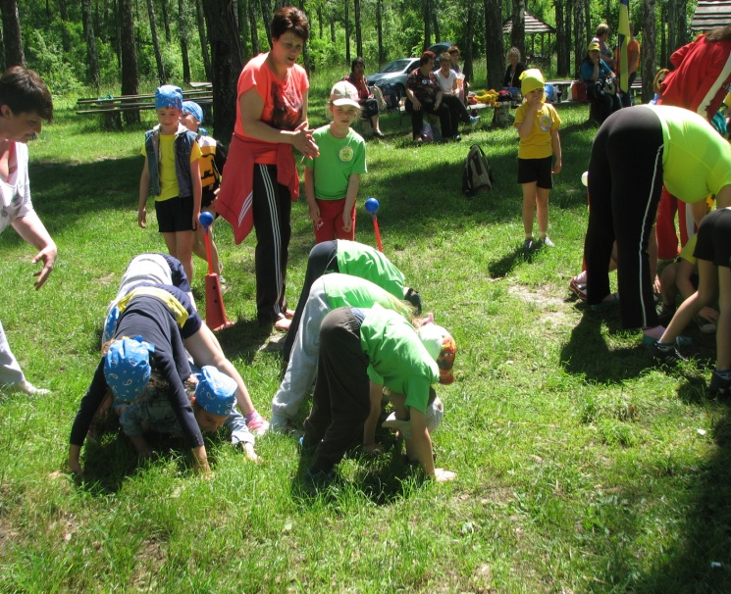
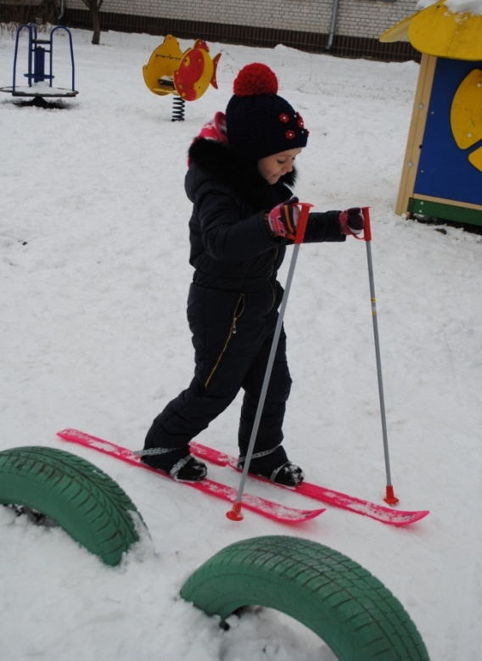
В закладі забезпечено проведення
всіх форм фізичного виховання дітей,
заняття дитячими видами спорту та
туризмом,
організовано активний руховий
режим на прогулянці.

Slide 19
ПРОВЕДЕННЯ ОЗДОРОВЧИХ ЗАХОДІВ У РЕЖИМІ ДНЯ:
1.Повітряні і сонячні ванни.
2.Провітрювання приміщень.
3.Дотримання температурного режиму в групових приміщеннях.
4.Одяг дітей відповідно сезону та температурного режиму в групі.
5.Обробка меблів, іграшок, спалень і іншого майна, що знаходиться в ігрових і спальних приміщеннях, за допомогою стаціонарних (в кожній ігровій кімнаті) та пересувній бактерицидних ламп.
6.Вологе прибирання з миючими і дезінфікуючими засобами.
7.Вітамінізація дітей свіжими овочами, фруктами, ягодами та соками.
8.Проведення дихальної гімнастики.
9.Проведення гігієнічної гімнастики після денного сну.
10.Загартування дітей ризьким методом (ходьба босоніж по соляним
та масажним доріжкам).

Slide 20
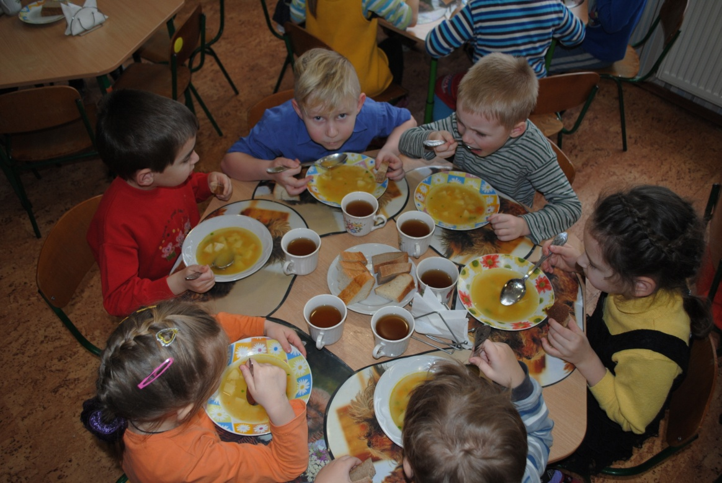
ОРГАНІЗАЦІЯ ХАРЧУВАННЯ:
Результати аналізу виконання норм харчування показали, що в 2016-2017 н.р. норми в цілому виконано на 70,2 %, що на 1,2 більше , ніж в минулому навч. році.

Slide 21
АНАЛІЗ ДИТЯЧОЇ ЗАХВОРЮВАНОСТІ
Індекс здоров’я – 17,6 % , що 8,7% вищий, ніж в минулому.
Кількість днів, пропущених по хворобі, що припадає на одну дитину – 10,6, що менше на 4,4 дні, ніж в минулому навчальному році.

Slide 22
Дякую за увагу!

